Slide 1
Oppitunnit 9-10
Ympyrään liittyviä pituuksia

Slide 2
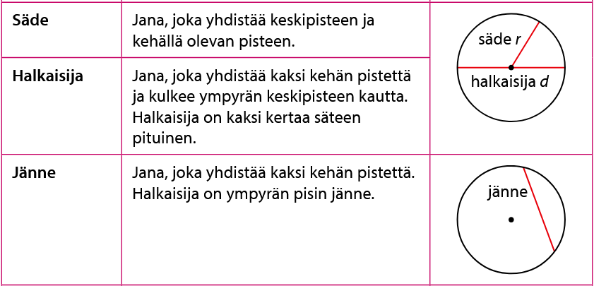
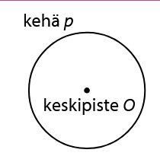
Ympyrä
Määritelmä: Ympyrä on niiden tason pisteiden joukko, jotka ovat yhtä kaukana annetusta pisteestä O. nämä pisteet muodostavat ympyrän piirin eli kehän.

Slide 3
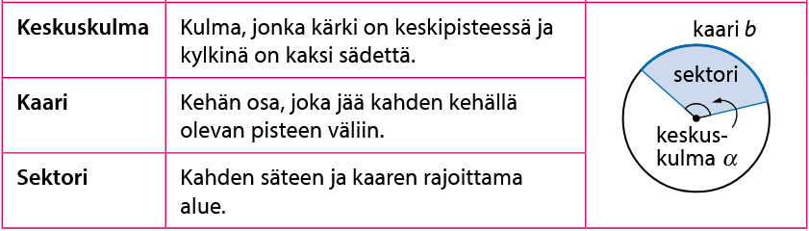
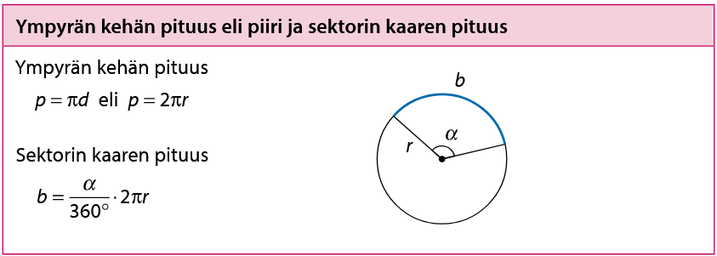
Keskuskulma, kaari ja sektori

Slide 4
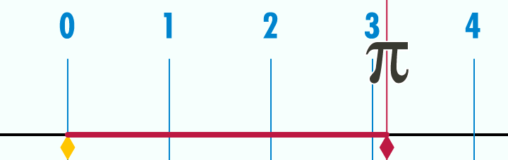
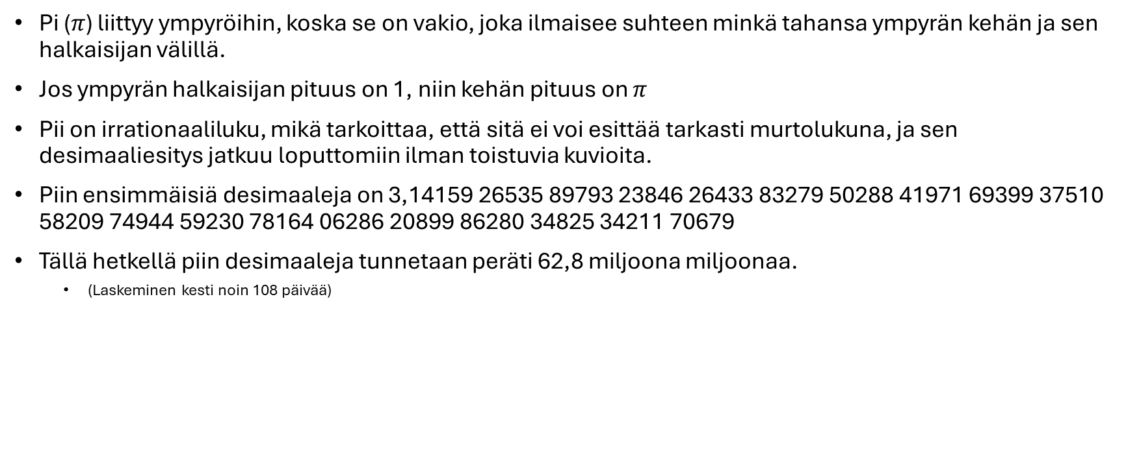
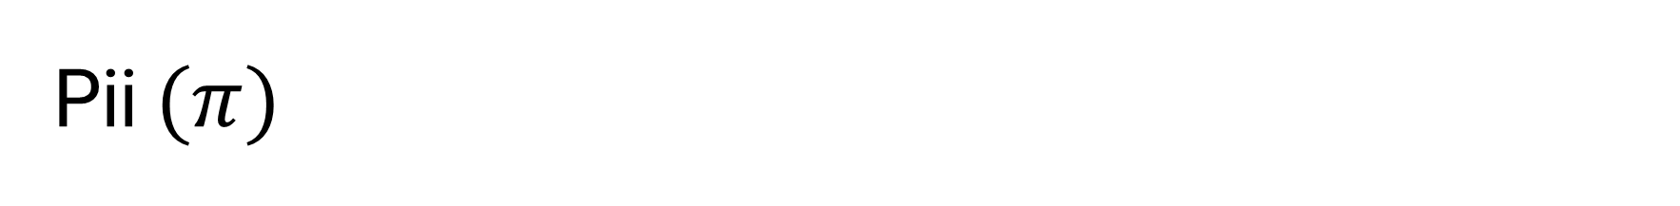
Pii $(π)$
Pi ($π$) liittyy ympyröihin, koska se on vakio, joka ilmaisee suhteen minkä tahansa ympyrän kehän ja sen halkaisijan välillä.
Jos ympyrän halkaisijan pituus on 1, niin kehän pituus on $π$
Pii on irrationaaliluku, mikä tarkoittaa, että sitä ei voi esittää tarkasti murtolukuna, ja sen desimaaliesitys jatkuu loputtomiin ilman toistuvia kuvioita.
Piin ensimmäisiä desimaaleja on 3,14159 26535 89793 23846 26433 83279 50288 41971 69399 37510 58209 74944 59230 78164 06286 20899 86280 34825 34211 70679
Tällä hetkellä piin desimaaleja tunnetaan peräti 62,8 miljoona miljoonaa.
  (Laskeminen kesti noin 108 päivää)

Slide 5
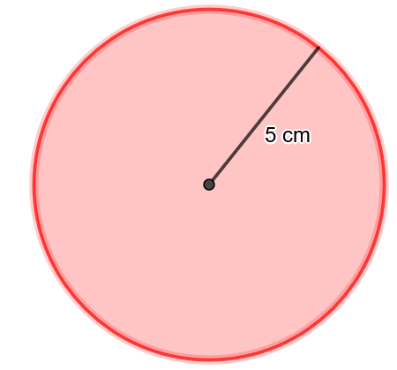
Esimerkki 1
Laske ympyrän kehän pituus, kun ympyrän säde on 5,0 cm.

Slide 6
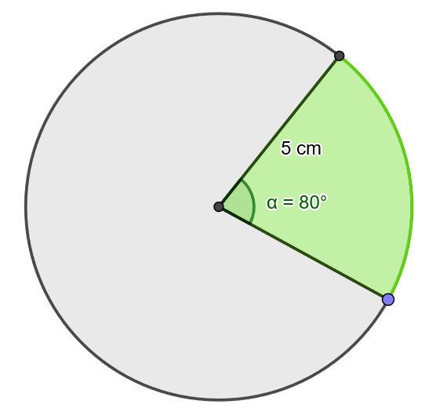
Esimerkki 2
Ympyrän säde on 5,0 cm. Laske kaaren pituus, kun kaarta vastaava keskuskulma on 80 astetta.

Slide 7
Esimerkki 3

Slide 8
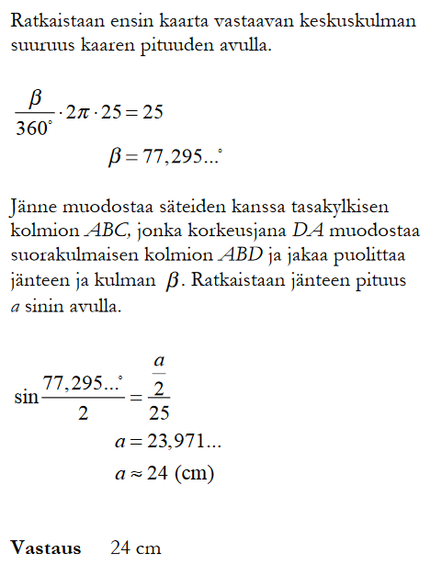
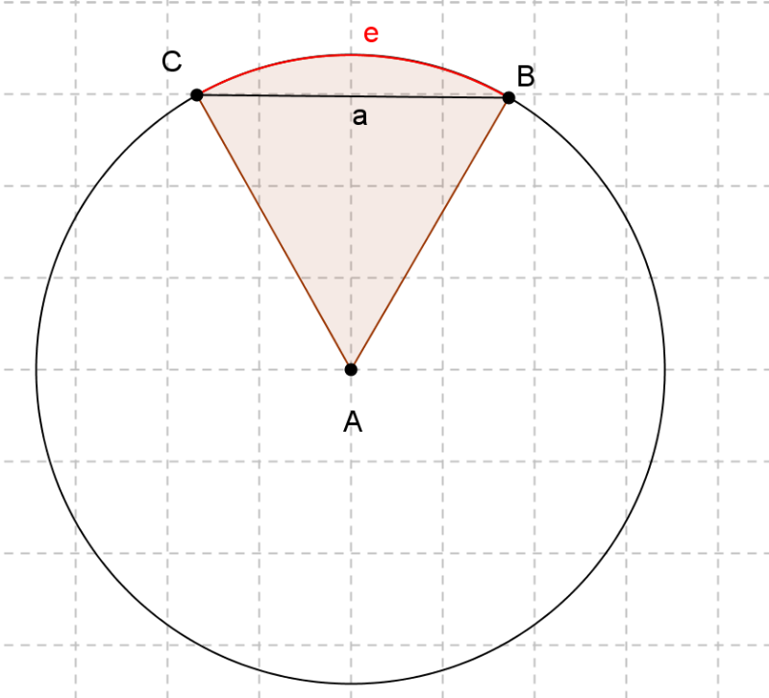
Esimerkki 4
Kuvan ympyrän säteen pituus on 25 cm ja kaaren e pituus on 25 cm. Laske jänteen a pituus.

Slide 9
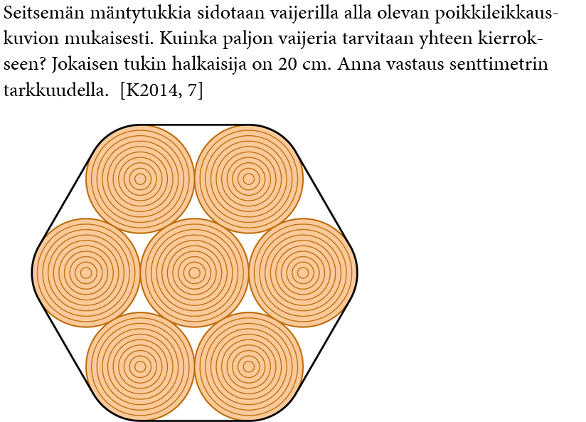
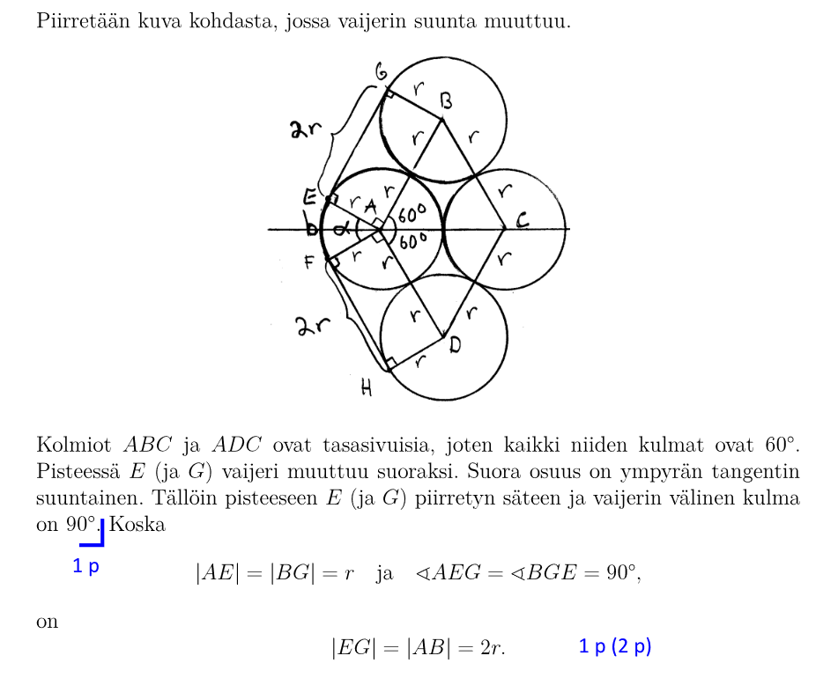
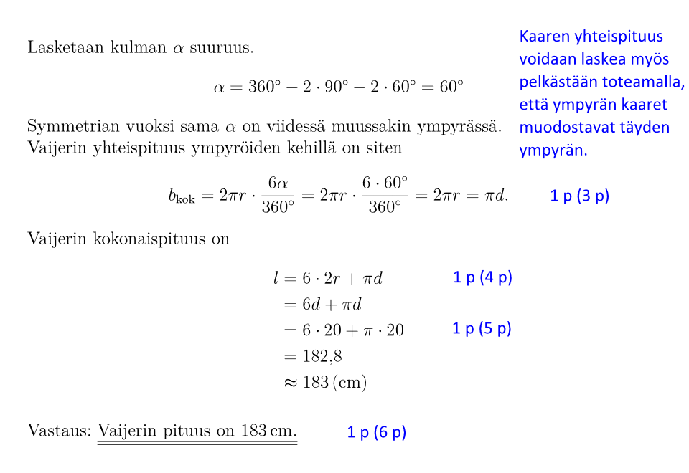

Slide 10
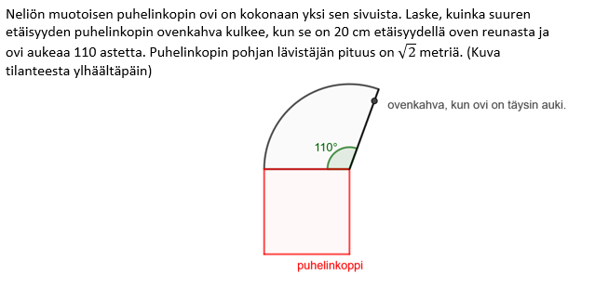

Slide 11
